Slide 1


АВТОМАТИЗАЦИЯ РУТИНЫ QA
освобождаем время интересному
Остропольский Руслан

Slide 2

Остропольский
Руслан
Head of QA
10 лет в IT
7 лет на рук.позиции
50 групп обучил тестированию
5-15 конференций ежегодно

Slide 3
O DocDoc
2 129 791 пациентов
записались к врачу через docdoc.ru
149 855 врачей
работают по записи с docdoc.ru
262 184 отзывов
о врачах от их пациентов
3 585 клиник
принимают пациентов с docdoc.ru

Slide 4



Slide 5

Процесс тестирования
Test analysis
Test design
Testing
Deploy
Smoke
Report

Slide 6
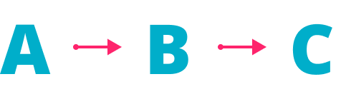
Ожидание

Slide 7
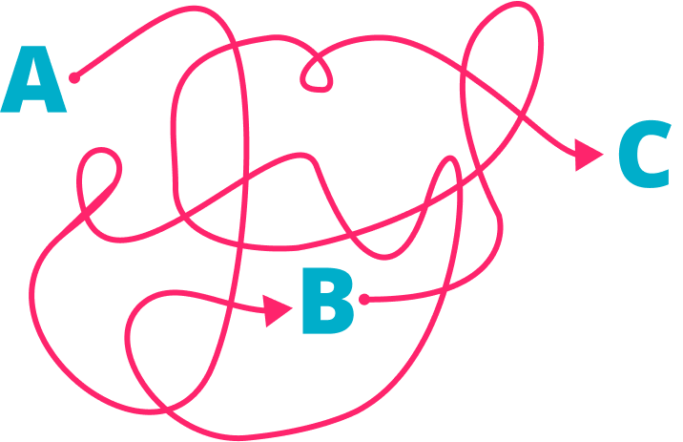
Ожидание
Реальность

Slide 8

















QA

Slide 9
Тестирование
2 часа
QA

Slide 10
Тестирование
2 часа
Остальное
6 часов
QA

Slide 11
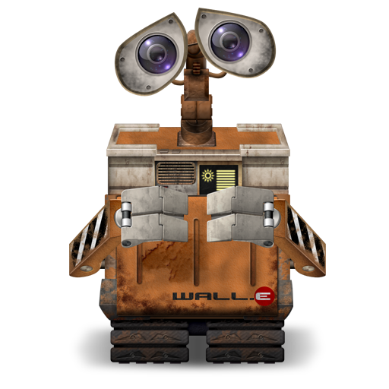
Проблемы
Тратим время
Сжигаем людей
Человеческий фактор
Много процессов
Зависимости

Slide 12

«Но я хочу тестировать!»

Slide 13
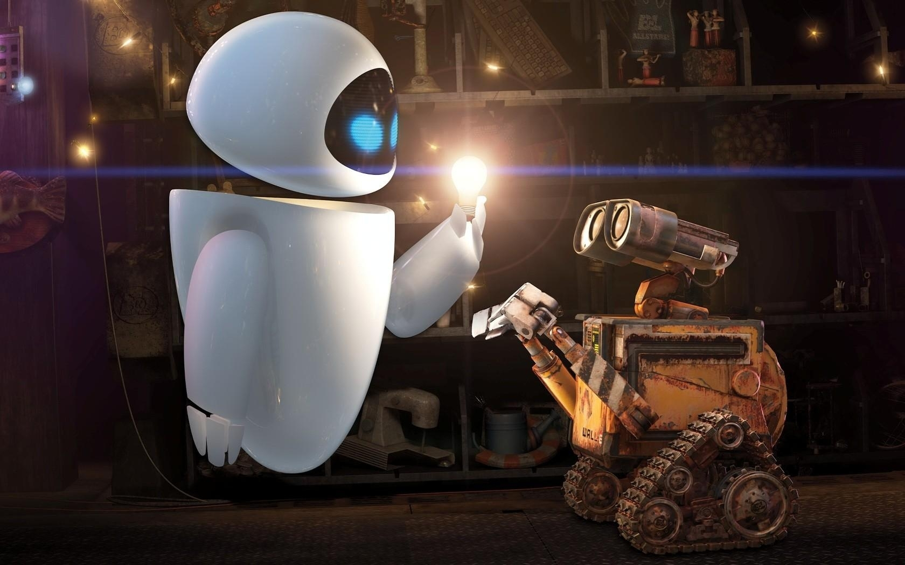

Slide 14
1
ОБЪЕДИНЯЙТЕ
И АВТОМАТИЗИРУЙТЕ ИНСТРУМЕНТЫ

Slide 15
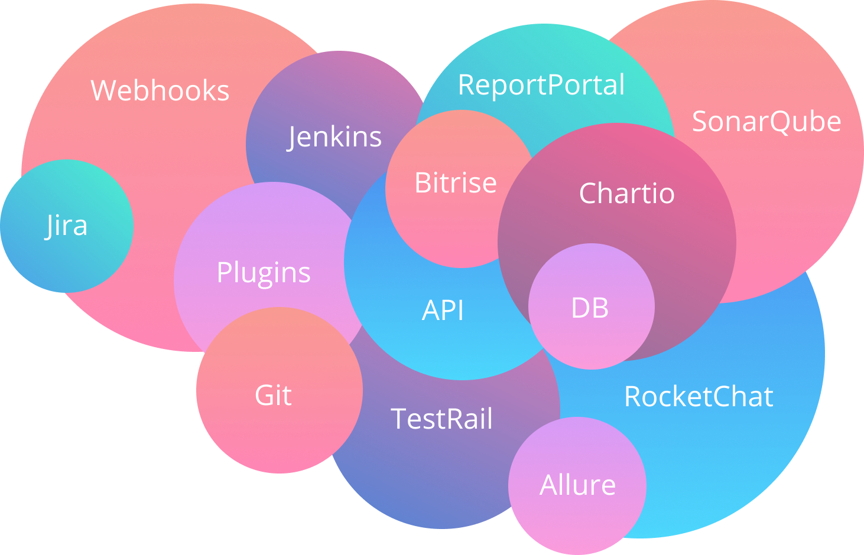
Одна система

Slide 16
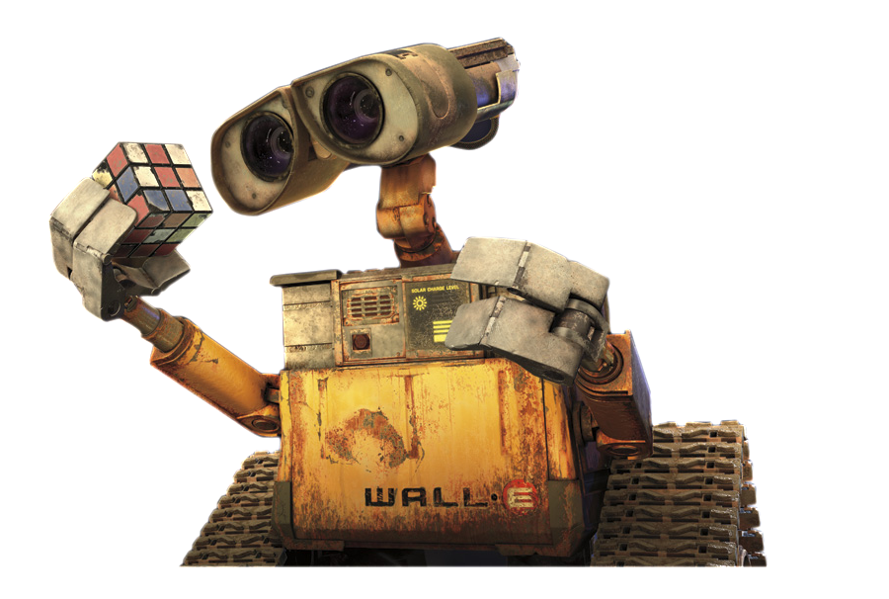
Как реализовывать
Возможности внутри сервиса
Плагины/аддоны
API

Slide 17
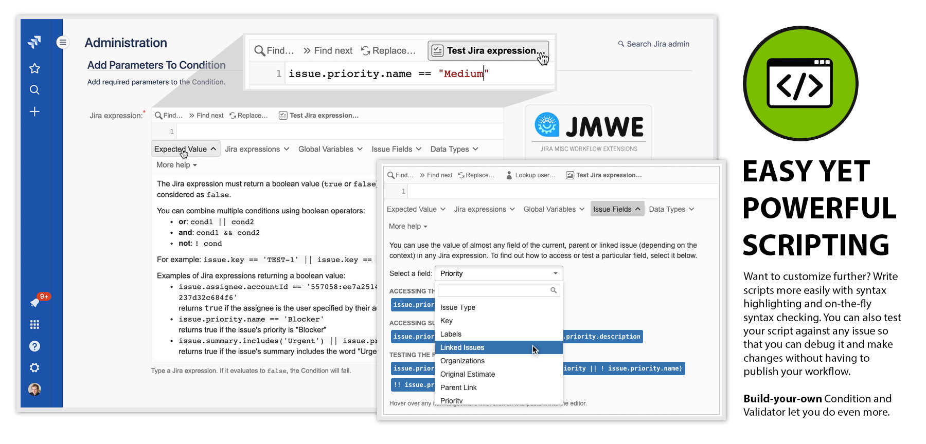
Плагины Jira
JMWE
Jira Toolkit
Scheduler
RocketChat
TestRail

Slide 18

Собственные скрипты

Slide 19
2
ВСЕ НЕУДОБНОЕ — АВТОМАТИЗИРУЙТЕ

Slide 20
2
ВСЕ НЕУДОБНОЕ — АВТОМАТИЗИРУЙТЕ
Что раздражает
Забирает много сил и времени

Slide 21
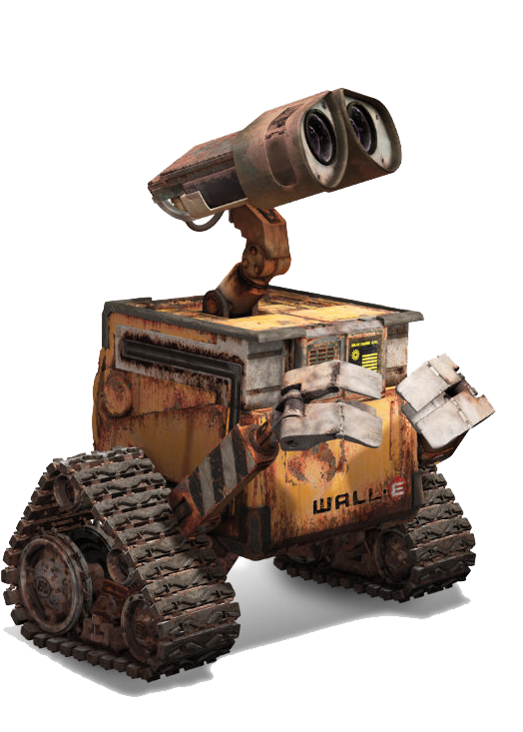
Jira.Webhooks + workflow
Кнопки
Запустить автотесты
Собрать стенд/МП
Открыть/закрыть стенд в мир
Подмержить master

Slide 22
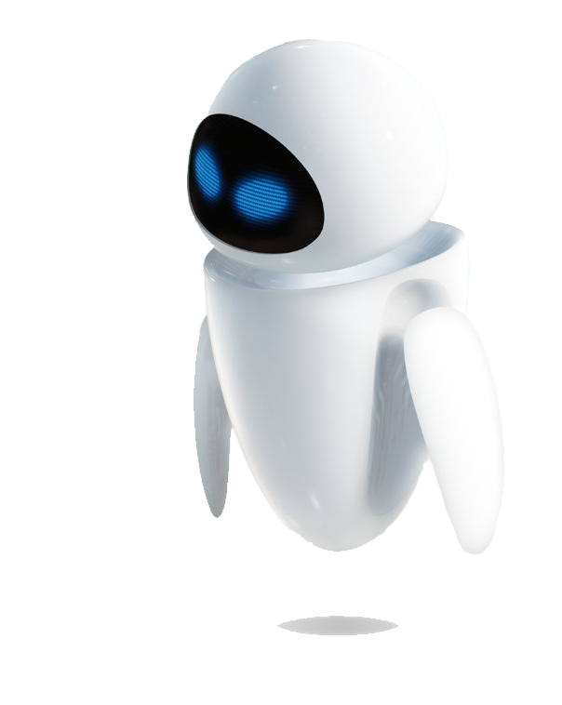
Jira.Webhooks + workflow
Автохуки
Запустить тесты
SonarQube
Создать задачу
Отправить оповещение
Потушить стенд
Автомерж master

Slide 23
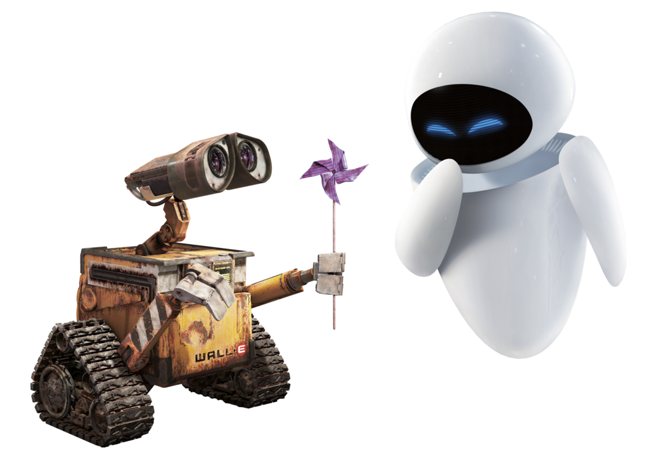
Jira.Webhooks + workflow
Автопереходы
Запустились тесты
Упали тесты
Тесты прошли успешно
Ревью из git

Slide 24
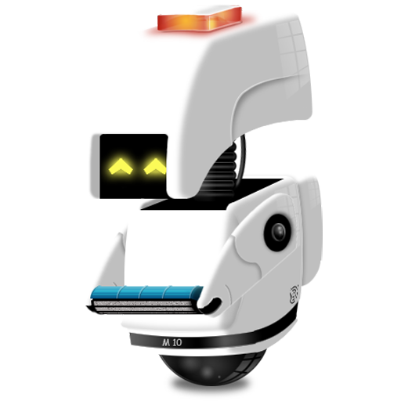
Jira.Webhooks + release
Релиз-инженер
Проверка на лишние задачи
Email/chat уведомления о релизах
Закрыть все таски с версией релиза
Описание релиза в Confluence

Slide 25
3
ЛЮБОЙ ПОВТОРЯЮЩИЙСЯ СТАБИЛЬНЫЙ ПРОЦЕСС — АВТОМАТИЗИРОВАТЬ

Slide 26
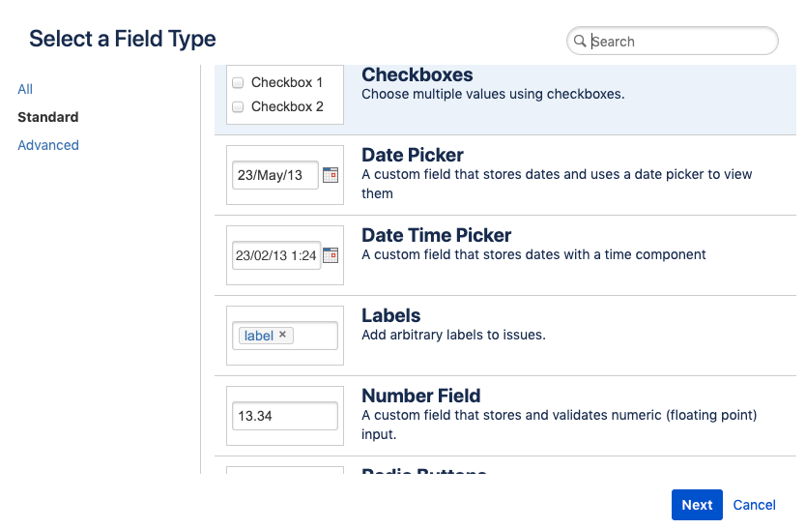
Custom fields
Вводим свои поля
People
Time_in_Testing
Возвраты
Команды
Git
Дизайн/протокол

Slide 27
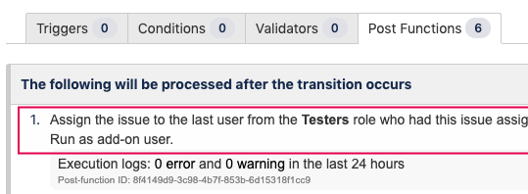
Custom fields
Запоминание и апдейт
При переходах статусов
Наследование
По условию / зависимости

Slide 28
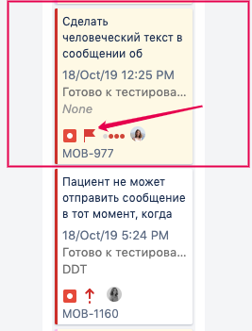
Возвраты
Флаг возвратной таски

Slide 29
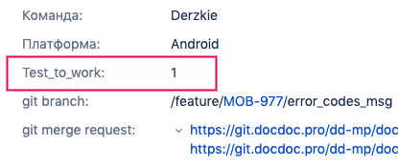
Возвраты
Флаг возвратной таски
Счетчик по возвратам
  из Review
  из Теста
  из Автотестов

Slide 30

Отчеты
Сбор данных из разных систем в одно место
Настраиваем дашборды

Slide 31
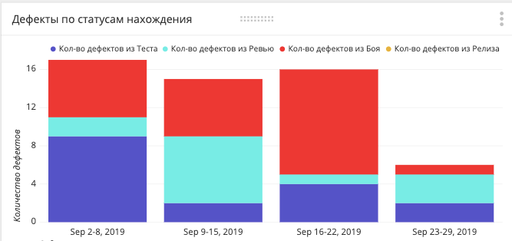
Дашборды

Slide 32
4
Нет плохих людей, есть система в которой они существуют

Slide 33

Информированность
О сборках / стендах
Какие тесты запустились
Результат тестов
Ссылка на Jenkins сборку
Ссылка на результаты автотестов
Ссылка на скачивание МП приложения

Slide 34
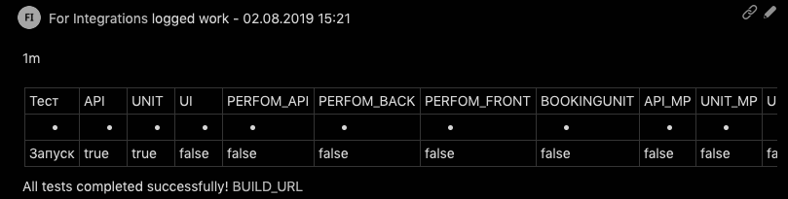
Запуски тестов
Какие запускались
Результаты запусков

Slide 35
Обязательность полей
fix version
Аналитика при согласовании ошибки
TimeLog
Протокол/дизайн/люди
...

Slide 36
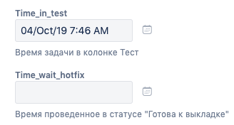
Тайминги
Время ожидания тестирования
Время в тестировании
Время нахождения в статусе
Время жизни бага
...

Slide 37
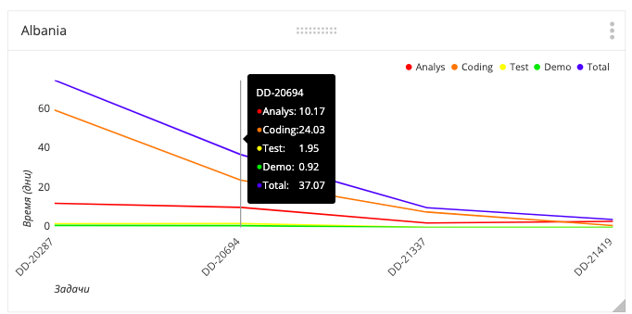
Тайминги

Slide 38
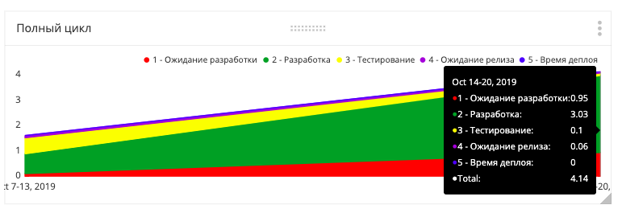
Тайминги

Slide 39
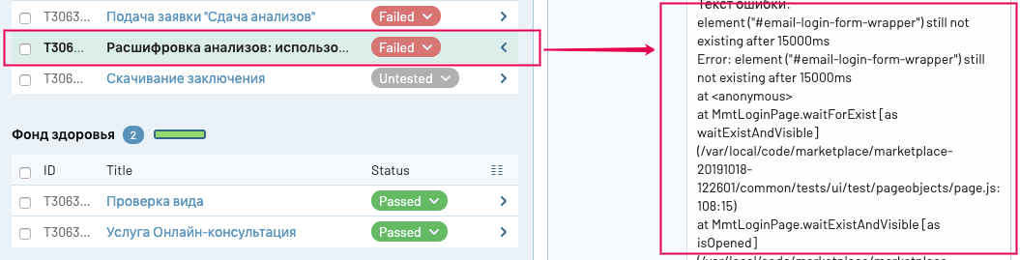
TestRail
Получение результатов автотестов
создает epic как milstone
создает story как тест-план
регресс — с итогами автотестов + в комменты ссылки лога RP

Slide 40
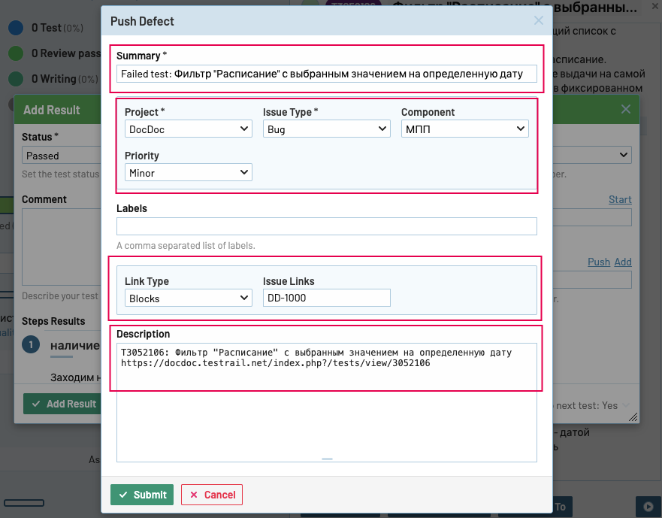
TestRail+Jira
Создание багов в Jira к задаче из TestRail

Slide 41
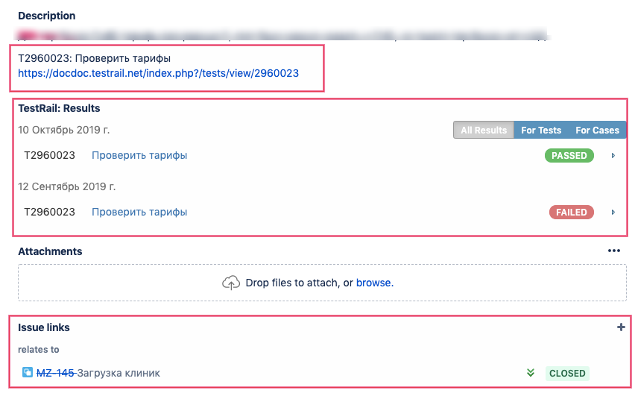
TestRail+Jira

Slide 42
5
Не занимайтесь распределением работы

Slide 43

Уведомления в чат
Дисциплина
Зависания
Входящие баги
Общие задачи без тестировщика
Ревью тест кейсов

Slide 44
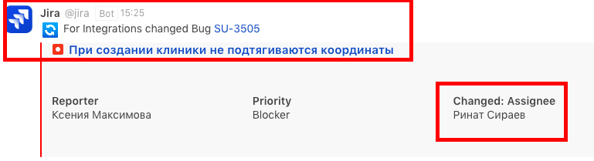
Примеры уведомлений

Slide 45
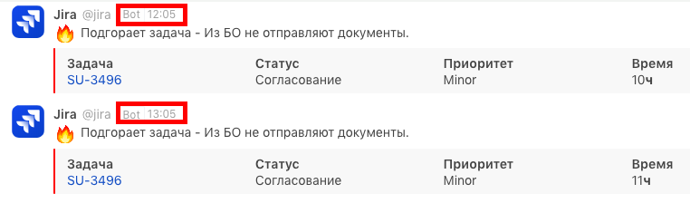
Примеры уведомлений

Slide 46
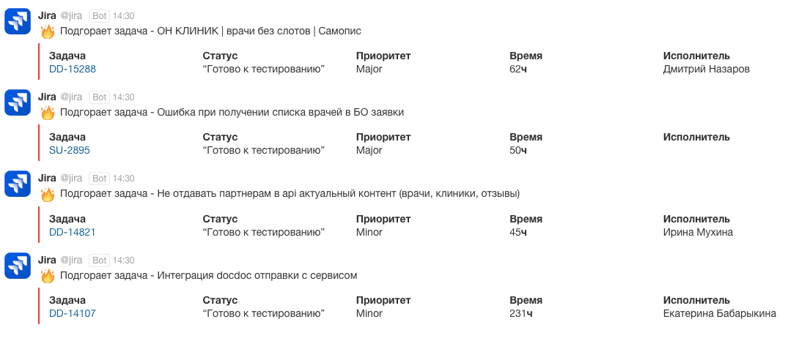
Примеры уведомлений

Slide 47
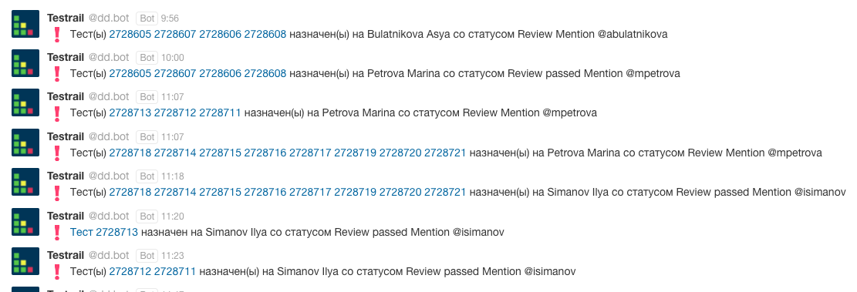
Примеры уведомлений

Slide 48
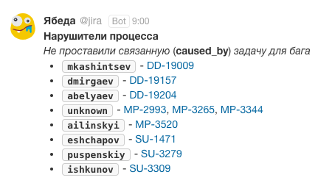
Примеры уведомлений

Slide 49
QA

Slide 50
Тестирование
7 часов
Остальное
1 час
QA

Slide 51


Slide 52

Итоги
Ускорение этапа тестирования
Интерес к работе
Освобождаем руки
Уменьшение человеческого фактора
  нет самого умного
  нет «забывчивости» в процессах
  самостоятельность QA

Slide 53

Спасибо
за внимание!
rostropolsky@docdoc.ru
facebook.com/rusostropolsky

